Slide 1
ftz 10번 문제풀이
180726(목)
안지현

Slide 2
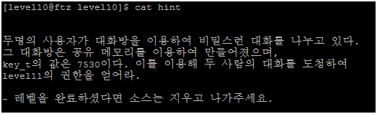
문제

Slide 3
문제
키워드

Slide 4
공유 메모리란?
여러 프로세스가 함께 사용하는 메모리
공유 메모리를 이용하면 ~
① 기능 분할/참조 => 같은 데이터를 공유할 수 있다.
② 프로세스끼리 통신을 할 수 있다.
Notes:
원래 프로세스는 자신의 메모리만을 사용할 수 있어요.
그런데 효율성 문제가 생길 수 있어서 자료를 공유하고 싶으면 공유메모리를 사용합니다.

Slide 5
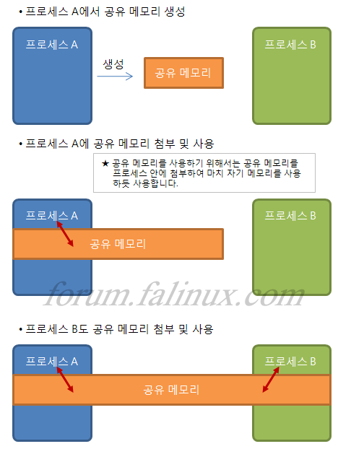
=> 프로세스 간의 통신O
Notes:
공유메모리 생성 함수 shmget()
공유메모리와 프로세스 연결 함수 shmat()

Slide 6
ipcs (Inter-Process Communication) 명령어
OS에서 프로그램이 사용하는 IPC, 공유 메모리,
세마포어의 현황을 파악할 수 있다.
ipcs -m
공유 메모리 세그먼트만을 확인할 수 있다.

Slide 7
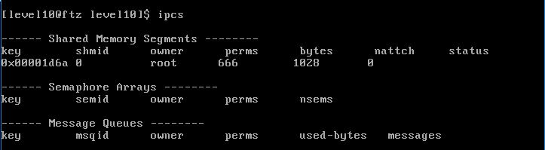
공유 메모리 정보 확인
Notes:
key : 공유 메모리를 읽기 위한 key 변수
shmid : 공유 메모리를 생성할 때 만들어진 공유 메모리의 id
perm : 공유 메모리의 사용 권한
bytes :공유메모리의 크기

Slide 8
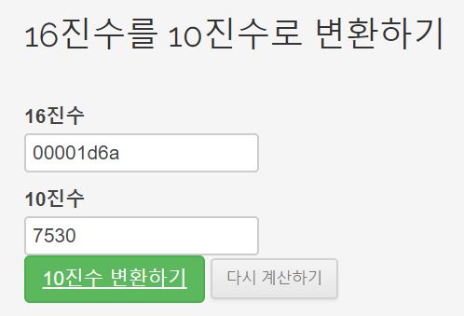

Slide 9
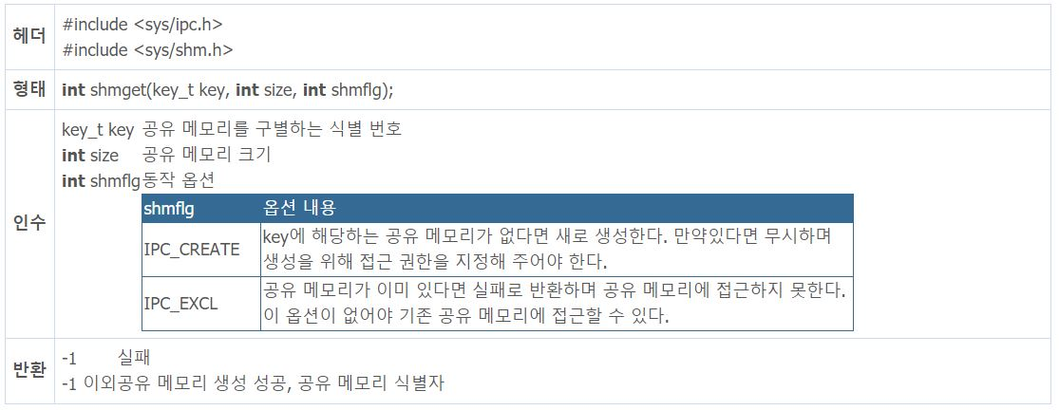
7530
1028
IPC_CREATE 값을 입력후 ‘|’ 연산자를 덧붙여 허용권한 설정
=> IPC_CREATE | 0666
Notes:
출처 : http://forum.falinux.com/zbxe/index.php?document_srl=423456&mid=C_LIB
추가 도움 : http://taesun1114.tistory.com/entry/%EA%B3%B5%EC%9C%A0%EB%A9%94%EB%AA%A8%EB%A6%AC-%ED%95%A8%EC%88%98-shmget-shmat-shmdt

Slide 11
공유 메모리 관리 함수
shmget(key_t key, int size, int flag)
공유메모리 생성 or 생성된 공유메모리의 id 반환
=> shmget(7530, 1028, IPC_CREAT | 0666)
shmat(int shmid, xshmaddr, int flag)
생성된 공유메모리를 프로세스에 연결(attach)
=> shmat(0, NULL, 0)

Slide 12
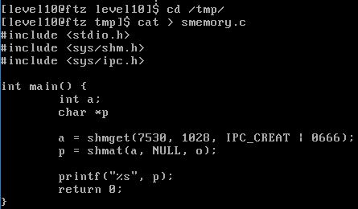
Notes:
위 코드에는 잘못 코딩한 부분이 두 군데 있다. (포인터 선언에 ';' 누락, shmat함수 세번째 인자값은 알파벳 'o'가 아니라 숫자 '0'이다.

Slide 13
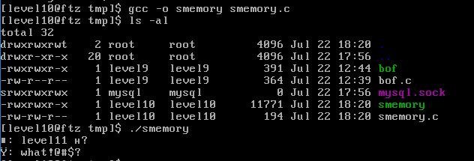
flag

Slide 14
# 아쉬운 점
속도를 내자
# 만족한 점
엠티가 즐거웠다
방방 최고

Slide 15
감사합니다

